Slide 1
















Обеспечение качества как ключ к кредитной мобильности
Юрген Риенкс
Алматы, 15 апреля 2016. *
Notes:
Titelblad presentatie

Slide 2
Обеспечение качества в Болонском процессе
Болонская Декларация (1999)
Продвижение европейского сотрудничества в обеспечении качества с целью разработки сопоставимых критериев и методологий.
Берлинское коммюнике (2003)
Призыв к Европейской ассоциация обеспечения качества высшего образования (ENQA) через их членов, в сотрудничестве с Европейской Ассоциацией Университетов (EUA), Европейской ассоциацией учреждений высшего образования (EURASHE) и Национальными Союзами Студентов Европы (ESIB), разработать согласованный набор стандартов, процедур и руководств по обеспечению качества и "изучить пути обеспечения адекватной системы экспертной оценки учреждений или органов обеспечения качества и / или аккредитации, а также отчитаться перед министрами через группа по контролю за ходом Болонского процесса в 2005 году
EUA Trends 2015, Q45: N= 451

Slide 3
Берген (2005) - Утверждение EСР
“Мы принимаем стандарты и руководящие принципы для обеспечения качества в Европейском пространстве высшего образования в соответствии с предложением ENQA.
Мы обязуемся ввести предложенную модель для оценки агентств обеспечению качества на базе национальной экспертизы, соблюдая при этом общепринятые принципы и критерии.
Мы приветствуем принцип Европейского регистра агентств обеспечения качества на базе национальной экспертизы. Мы просим о том, что практические меры по реализации получат дальнейшее развитие через ENQA в сотрудничестве с ЕС, EURASHE и ESIB с докладом через группу по контролю за ходом Болонского процесса”.

Slide 4
Основные вопросы, требующие решения - EСР 2005
Фокус на образовательном процессе
(или, по крайней мере, на основные прилегающих к нему сферах)
Минимальный общий знаменатель (40 стран)
Не сильные / соответствующие принципы
Неясные отношения между Стандартами и Рекомендациями
Слабый язык
Очень разные контексты (не ECTS, EHEA QF, LO, DS, EQAR, …)

Slide 5
MAP-ESG рекомендация / разрешение
ENQA, ESU, EUA и EURASHE рекомендуют, чтобы министры стран ЕПВО поручили организациям группы Е4 осуществить на основе консультаций со всеми заинтересованными сторонами (...), тщательный пересмотр EСР в целях улучшения их четкости, применимости и пригодности.
Бухарестское Коммюнике (2005): “Мы признаем доклад группы Е4 (ENQA, ESU, EUA и EURASHE ) о реализации и применении "Европейских стандартов и рекомендаций по обеспечению качества« (EСР). Мы будем пересматривать ЕСР, чтобы улучшить их четкость, применимость и пригодность, включая их объем.“

Slide 6
Руководящие принципы пересмотра
Сохраняйте сильные стороны: интегрированные концепция и понимание обеспечение качества, широкая сфера применения, широкий охват.
Преодолеть недостатки: расплывчатость, избыточность, несоответствия.
Обновление: EСР как часть «Болонской Инфраструктуры», с учетом последних разработок в обеспечении качества (ОК) и ВО.
Гарантия приспособляемости к будущим изменениям.

Slide 7
Сфера ЕСР (I)
ЕСР
представляют собой набор стандартов и руководящих принципов внутреннего и внешнего обеспечения качества в высшем образовании.
не являются стандартами качества, и они не предписывают, каким образом осуществляются процессы обеспечения качества, но они обеспечивают руководство, охватывающее области, которые имеют жизненно важное значение для успешного обеспечения качества и среды обучения в системе высшего образования.
следует рассматривать в более широком контексте, который также включает в себя рамки квалификаций, ECTS и приложение к диплому, которые способствуют укреплению прозрачности и взаимного доверия в системе высшего образования в ЕПВО.

Slide 8
Сфера ЕСР (2)
ЕСР
Ориентированы на обеспечение качества, связанного с обучением и преподаванием в высших учебных заведениях, в том числе учебной средой и соответствующими ссылки на исследования и инновации. Кроме того, учреждения имеют стратегии и процессы обеспечения и повышения качества других видов деятельности, таких как научные исследования и управление.
EСР применяются ко всему высшему образованию, предлагаемому в ЕПВО, независимо от формы обучения или местонахождения. Таким образом, EСР также применимы ко всему высшему образованию, включая транснациональное и трансграничное предоставление. В этом документе термин «программа» относится к высшему образованию в самом широком смысле, в том числе не означая программу, ведущую к получению формальной степени. ”

Slide 9
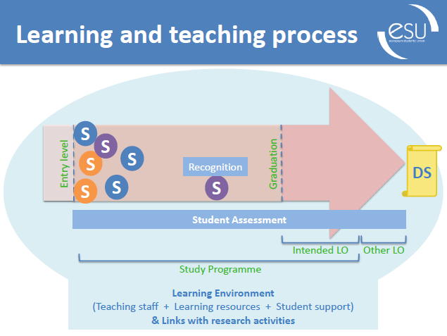

Slide 10
Концепции, используемые для ЕСР
Подотчетность и cовершенствование создают доверие к деятельности образовательного учреждения.
Успешно внедренная система обеспечения качества будет предоставлять информацию для вуза и общественности о качестве деятельности вуза (подотчетности), а также предоставлять совет и рекомендации о том, как это могло бы улучшить то, что он делает (повышение). Они взаимосвязаны и поддерживают развитие культуры качества, которая воспринимается всеми.
EСР делают различие между внутренними заинтересованными сторонами для охвата всех субъектов в учреждении, в том числе студентов и сотрудников, а также внешних заинтересованных сторон, таких, как внешние партнеры учреждения или работодателей.

Slide 11
Принципы ЕСР
У EСР имеются четыре цели :
Они устанавливают общую рамку для систем обеспечения качества обучения и преподавания;
Они обеспечивают гарантии и улучшение качества высшего образования в ЕПВО;
Они поддерживают взаимное доверие, способствуя тем самым признанию и мобильности в пределах и за пределами национальных границ;
Они предоставляют информацию по обеспечению качества в ЕПВО.

Slide 12
4 принципа
Высшие учебные заведения несут основную ответственность за качество предоставления и его обеспечение;
Обеспечение качества отвечает на разнообразие систем высшего образования, учреждений, программ и студентов;
Обеспечение качества поддерживает развитие культуры качества;
Обеспечение качества учитывает потребности и ожидания студентов, всех других заинтересованных сторон и общества.

Slide 13
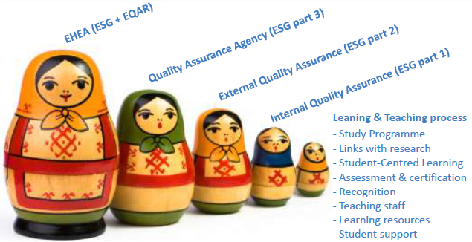
Структура ЕСР
ESU, F. Galan

Slide 14
Структура ЕСР
Три части неразрывно связаны между собой и вместе образуют основу европейской системы обеспечения качества. Более четкое различие проведено между стандартами и рекомендациями.
Стандарты излагают согласованную и общепринятую практику для обеспечения качества в сфере высшего образования в ЕПВО и поэтому должны быть приняты во внимание и соблюдаться теми заинтересованными сторонами, во всех видах предоставления высшего образования. - ЧТО
Рекомендации объясняют, почему стандарт важен и описывают, как могли бы быть реализованы стандарты. Они устанавливают хорошую практику в соответствующей области для рассмотрения заинтересованными сторонами, участвующими в обеспечении качества. Внедрение будет меняться в зависимости от различных контекстов. - КАК
Примечание: ‘Стандарты’ – здесь используется общее значение английского слова "должен", которое подразумевает предписание и соответствие.

Slide 15
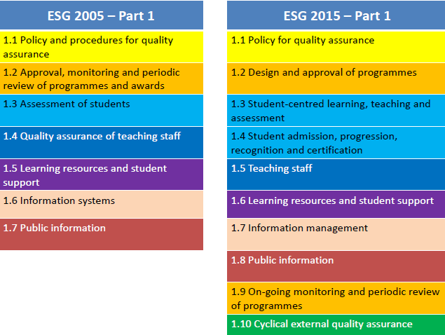
Структура ЕСР – Часть 1

Slide 16
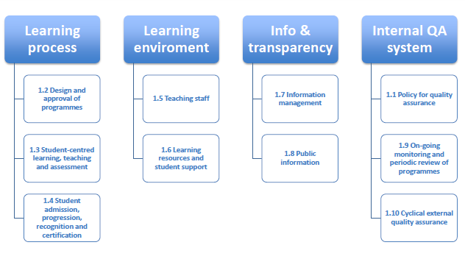

Slide 17
Пример:
1.3 студенто-центрированное обучение
Левен (2009) студенто-центрированное обучение (СЦО) – приоритет в дальнейшей реализации Европейских стандартов и рекомендаций для обеспечения качества.
Стандарт: Вузы должны обеспечить предоставление программ таким образом, чтобы стимулировать студентов активно участвовать в создании учебного процесса, и чтобы оценка студентов отражала данный подход.
Рекомендации: студенто-центрированное обучение и преподавание играет важную роль в стимулировании мотивации, самовыражения и участия студентов в процессе обучения. Это означает тщательное рассмотрение разработки и предоставления учебных программ и результатов оценки.

Slide 18
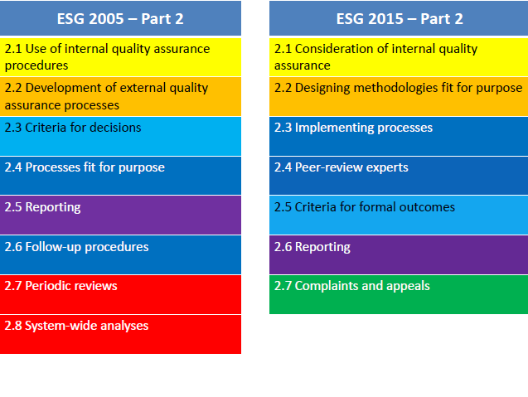
Структура ЕСР – Часть 2

Slide 19
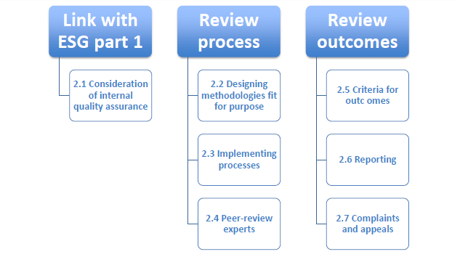

Slide 20
Пример: 2.4-2.6 процесс внешнего обеспечения качества
Стандарт:
Внешнее обеспечение качества должно осуществляться группами внешних экспертов, включающих студента(ов).
Любые результаты или отзывы, сделанные в результате внешнего обеспечения качества, должны быть основаны на четких и опубликованных критериях, которые применяются последовательно, независимо от (...) официального решения.
Полные отчеты экспертов должны быть опубликованы, вузы должны обеспечить предоставление программ таким образом, чтобы стимулировать студентов активно участвовать в создании учебного процесса, и чтобы оценка студентов отражала данный подход.
Рекомендации:
В основе внешнего обеспечения качества лежит экспертиза широкого диапазона, предоставляемая равноправными экспертами.
Внешнее обеспечение качества и, в частности, его результаты, оказывают значительное влияние на вузы и программы, которые оцениваются.

Slide 21
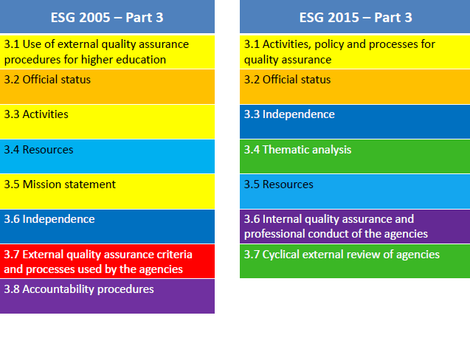
Структура ЕСР – Часть 3

Slide 22
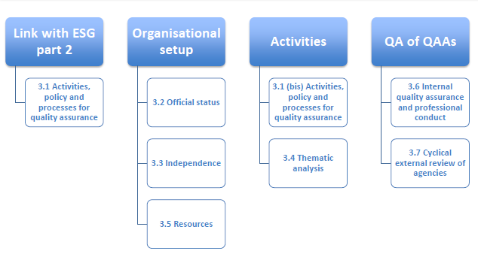

Slide 23
Пример : 3.1-3.2 Агентства
Стандарт :
Агентства должны на регулярной основе осуществлять мероприятия по внешнему обеспечению качества, как это определено в части 2 ЕСР. Они должны иметь четкие и определенные цели и задачи, которые прописаны в их миссии, доступной общественности.
Агентства должны быть юридически зарегистрированы и должны быть официально признаны компетентными государственными органами в качестве агентств по обеспечению качества.
Рекомендации :
Для обеспечения значимости внешнего контроля качества важно, чтобы вузы и общественность доверяли агентствам. Следовательно...
Автономным учреждениям образования нужны независимые агентства в качестве партнеров.

Slide 24
Ответ вузов на ЕСР (2015)

Slide 25
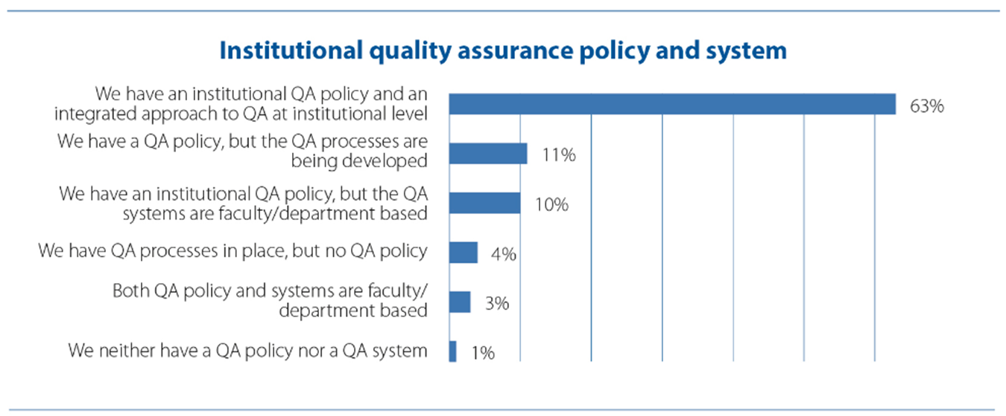
Есть ли у вузов институциональная стратегия и система обеспечения качества?
EUA Trends 2015, Q51: N= 419

Slide 26
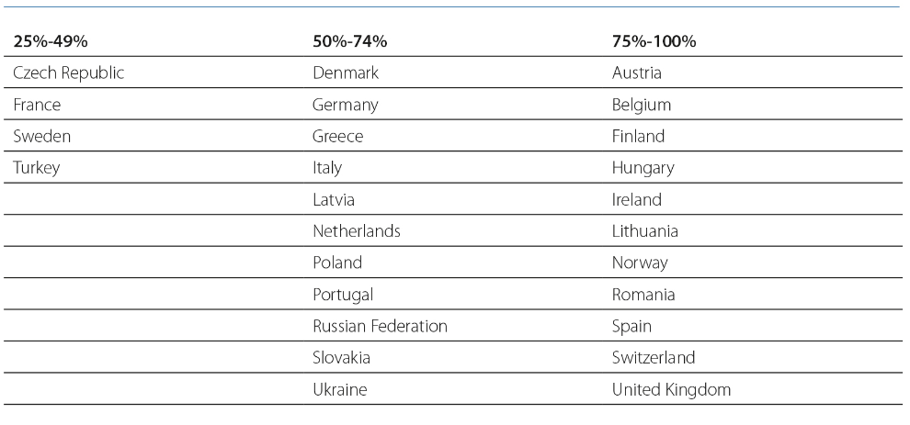
Данные стран по вузам с институциональной стратегией обеспечения качества и комплексного подхода к обеспечению качества
EUA Trends 2015, Q47: N= 425

Slide 27
Ответственность за внешнее обеспечение качества
2013/14
Зеленый = правительство
Оранжевый = отдельное агентство
Розовый = больше агентств
Европейская комиссия / EACEA / Эвридика, 2015 г. Пространство европейского высшего образования в 2015 г.: Отчет о реализации Болонского процесса.

Slide 28
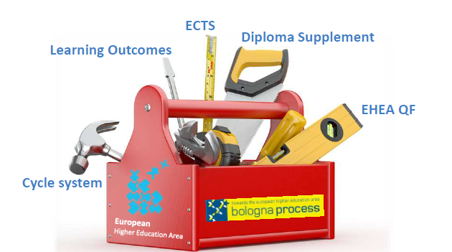
Заключение: Болонские инструменты

Slide 29

Заключение: обновленные Болонские инструменты
ESG

Slide 30
Для дальнейшей ссылки
Стандарты и рекомендации по обеспечению качества в Европейском пространстве высшего образования (2015)
  http://www.enqa.eu/index.php/home/esg/
Европейское руководство по признанию для высших учебных заведений. EP-Nuffic 2016.
  http://www.enic-naric.net/ear-manual-standards-and-guidelines-on-recognition.aspx

Slide 31


Спасибо за внимание!

Slide 32
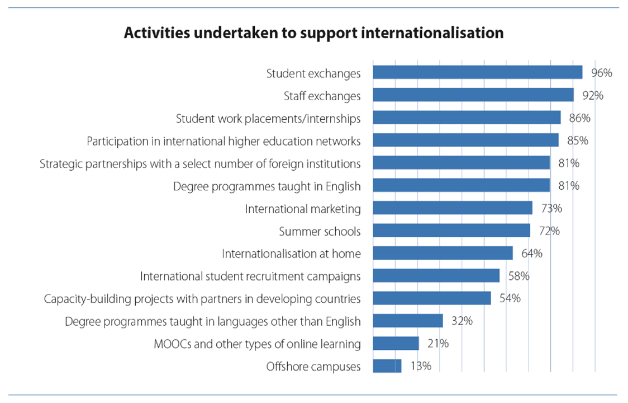
Мероприятия вуза для поддержания его интернационализации
Увеличение институциональных стратегий в поддержку обучения и преподавания
  интернационализация / электронное обучение /рекрутинг конкретных групп / развитие академического персонала / стратегия и система обеспечения качества / сбор и анализ данных.
EUA Trends 2015, Q47: N= 425

Slide 33
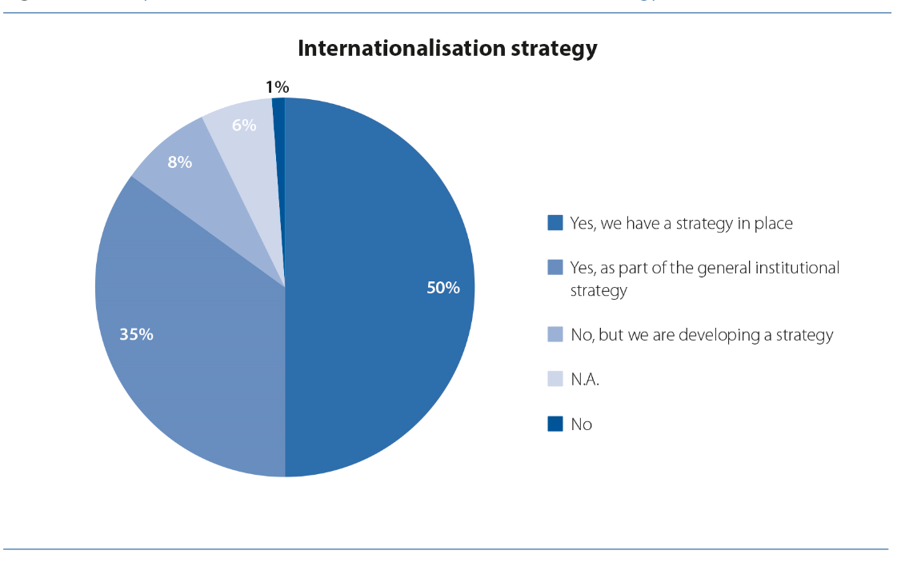
Есть ли у вашей организации стратегия интернационализации?
EUA Trends 2015, Q45: N= 451

Slide 34
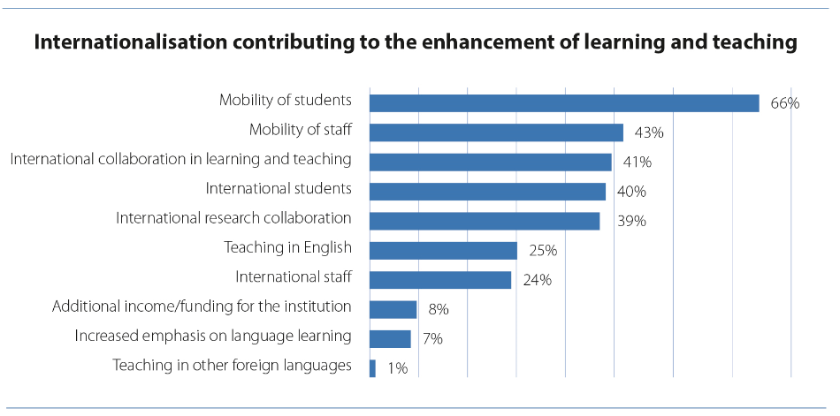
Какие особенности интернационализаци больше всего способствуют улучшению обучения / преподавания?
EUA Trends 2015, Q48: N= 415

Slide 35
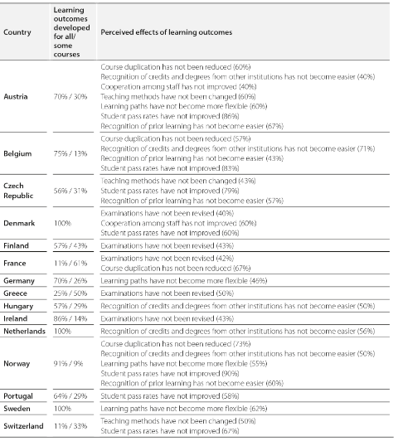
Организации, которые отрицательно оценивают влияние подхода с результатами обучения
EUA Trends 2015, Q36: N= 372

